Slide 1
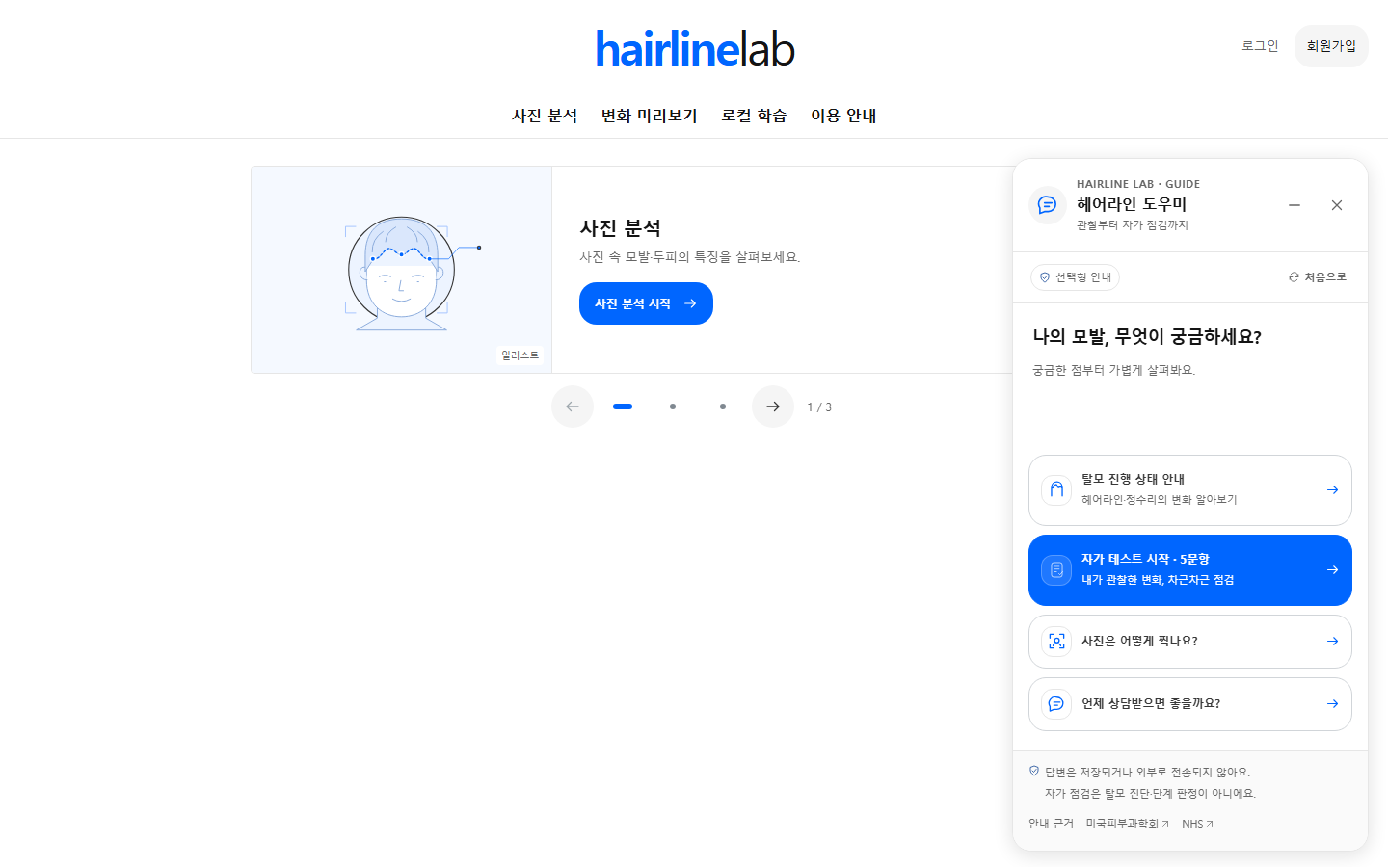
Hairline Lab
사진으로 헤어라인을 관찰하고
가상 변화를 비교하는 로컬 웹앱
메인 화면 (오른쪽: 선택형 챗봇)
개발자 1차 개인 프로젝트 · 2026.10.29
Notes:
안녕하세요. 사진으로 헤어라인과 두피 노출을 관찰하고, 가상의 모발 변화를 비교해 볼 수 있는 로컬 웹앱 Hairline Lab을 소개합니다. 개발자 관점에서 '어떻게 동작하는가'를 중심으로 말씀드리겠습니다.

Slide 2
사진을 찍어도 무엇을 봐야 할지 모른다
1
2
3
대상 사용자
해결할 문제
지키는 선
헤어라인·정수리 변화가 신경 쓰이지만, 병원에 가기 전에 스스로 관찰하고 기록하고 싶은 사람
사진만으로는 어느 부위를 어떻게 봐야 할지 알기 어렵고, 얼굴 사진을 외부로 보내는 것도 부담스럽다
진단·확률·진행 예측은 만들지 않는다. '사진 관찰'과 '가상 편집'을 분리해 보여 준다
개발 지표 응답 시간·처리 오류율 — 임상 정답이 없는 자료로 '탈모 진단 정확도'는 주장하지 않는다
Notes:
머리숱이 걱정될 때 사진을 찍어 봐도 무엇을 봐야 할지 모르고, 얼굴 사진을 외부 서비스에 보내는 것도 부담입니다. 그래서 관찰을 돕되 확률이나 등급은 만들지 않는 것을 원칙으로 정했고, 지표는 정확도 대신 응답 시간과 처리 오류율로 잡았습니다.

Slide 3
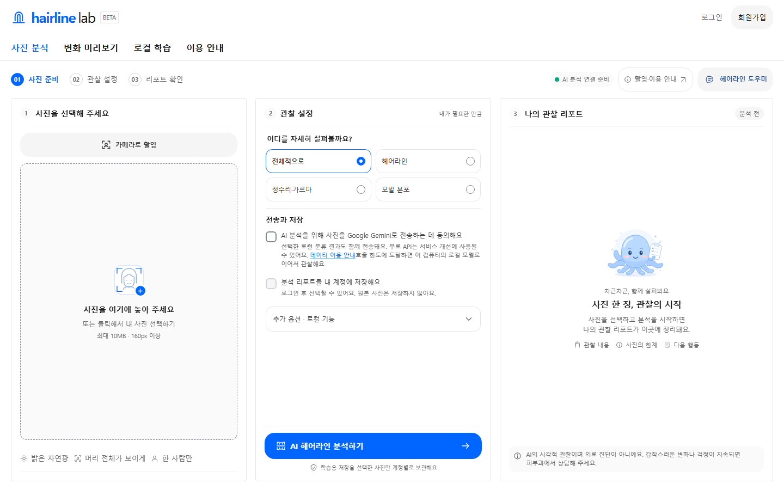
목적별로 나눈 7개 화면
/
소개 + 선택형 챗봇·자가 테스트
/analysis
사진 분석·관찰 리포트
/simulation
가상 변화 미리보기
/guide
이용 안내·FAQ 검색
/training
내 사진으로 로컬 학습
/training-guide
학습 횟수 가이드
/profile
내 정보·기록 요약
/analysis — 사진 준비 → 관찰 설정 → 리포트 확인
+ 로그인·회원가입 페이지
Notes:
처음에는 한 페이지에 모든 기능이 있었는데, 오늘 목적별로 화면을 나눴습니다. 메인에는 소개와 선택형 챗봇, 사진 분석과 변화 미리보기는 각각 독립 페이지, 이용 안내는 검색 가능한 FAQ로 분리했고, 로컬 학습과 내 정보 페이지가 있습니다.

Slide 4
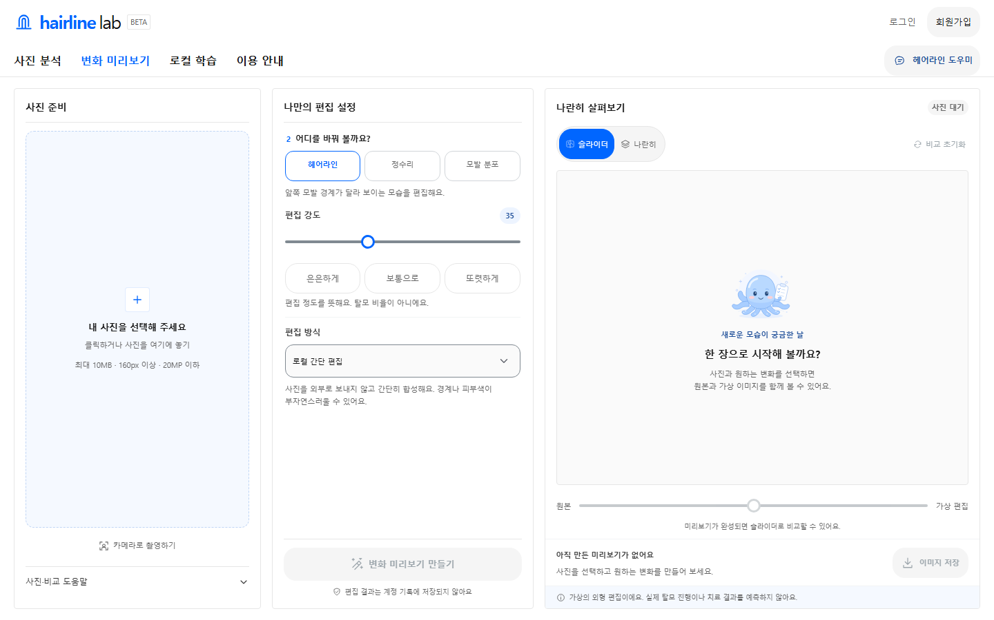
관찰은 분석에서, 비교는 미리보기에서
사진 분석
변화 미리보기
사진·카메라 → 관찰 부위 선택 → Google 전송 동의 → Gemini 관찰 리포트 → 복사·저장
헤어라인·정수리·모발 분포 + 강도 → OpenCV 가상 편집 → 슬라이더·나란히 비교 → PNG 저장
Notes:
사진 분석에서는 사진을 고르고 관찰 부위를 정한 뒤, 전송에 동의하면 Gemini가 관찰 리포트를 만듭니다. 변화 미리보기에서는 부위와 강도를 고르면 OpenCV가 가상 편집 이미지를 만들고, 슬라이더나 나란히 보기로 비교합니다. 분석 화면에서 '변화 비교'를 누르면 같은 사진을 5분짜리 일회용으로 넘겨 다시 고를 필요가 없습니다.

Slide 5
브라우저는 화면만, 판단과 비밀키는 서버에
services/
브라우저
Flask · Waitress
Gemini
images 검증·EXIF 제거
7개 페이지 + 로그인
업로드·동의·카메라
챗봇(정해진 답변)
일회용 사진 전달
(IndexedDB, 5분)
127.0.0.1:8000
입력 검증·CSRF·세션
오류 응답 정리
Google 외부 API
동의한 경우에만
vision MediaPipe·OpenCV
gemini 관찰 리포트 v3
training HOG + SVM
로컬 저장
웹소켓 :8001
accounts·db SQLite
SQLite
data/training/
users/<id>
변경 신호만 전달
realtime 웹소켓
핵심 흐름 사진 → 서버 검증 → 선택한 처리 → 결과 형식 검증 → 화면 표시
Notes:
브라우저는 화면과 동의 입력만 맡고, 이미지 처리와 외부 API 호출은 로컬 Flask 서버가 맡습니다. 오늘 웹소켓을 추가해서 리포트 저장이나 학습 변경이 있으면 같은 계정의 다른 화면에 신호만 보냅니다. 외부로 나가는 선은 Gemini 하나뿐이고 동의했을 때만 연결됩니다.

Slide 6
선택한 것과 그 대가
선택 | 이유 | 포기한 것
Flask 서버 + HTML | Python 비전 라이브러리를 직접 쓰고, API 키를 브라우저에 두지 않기 위해 | 로컬 실행 전제 — 배포는 별도 설계 필요
관찰 리포트만 생성 | 검증되지 않은 확률·중증도·진행 예측을 만들지 않기 위해 | 결과가 덜 '확실해' 보임
챗봇은 정해진 답변만 | 의료 안내를 AI가 지어내지 않도록, 근거(AAD·NHS)를 정해 둠 | 자유 질문은 받을 수 없음
화면을 목적별 페이지로 분리 | 분석·편집·안내가 한 화면에 섞여 다음 행동이 흐려짐 | 페이지 간 사진 전달 로직이 추가됨
OpenCV 재사용한 로컬 SVM | 새 학습 패키지 없이 CPU에서 사용자 라벨로 학습 | 진단 모델이 아님 — 조명·배경도 학습할 수 있음
Notes:
서버를 둔 이유는 키를 브라우저에 두지 않기 위해서이고, 대신 지금은 로컬 전용입니다. 챗봇은 생성형 AI 대신 정해진 답변만 쓰게 해서, 의료 안내를 지어내지 않도록 했습니다. 화면을 페이지로 나누면서 다음 행동은 분명해졌지만, 페이지 사이에 사진을 넘기는 로직이 새로 필요해졌습니다.

Slide 7
얼굴 사진을 다루기 때문에 먼저 막은 것
1
API 키는 서버에만
2
사진은 줄여서 처리
3
외부 전송은 동의 후
.env에서 읽고 HTML·JS·오류 메시지에 넣지 않는다
EXIF·위치 정보 제거, 최대 1280px, 일반 분석 사진은 저장하지 않음
Gemini 전송 체크 필수, 유료 생성은 서버 설정 + 요청마다 확인
4
계정 보안
5
계정별 데이터 분리
6
웹소켓도 같은 기준
scrypt 비밀번호 해시, HttpOnly 세션 8시간, 모든 변경 요청에 CSRF
리포트·학습 사진·모델·웹소켓 알림을 계정 단위로 나눔
세션·Origin 확인, 크기·속도·연결 수 제한, 사진·내용은 보내지 않음
Notes:
키는 서버에만 두고, 사진은 메타데이터를 지운 뒤 줄여서 처리합니다. 외부 전송은 동의가 있어야만 하고, 유료 생성은 두 번 확인합니다. 계정은 해시된 비밀번호, 만료되는 세션, CSRF로 보호합니다. 오늘 추가한 웹소켓도 같은 세션과 Origin을 확인하고, 변경 신호만 보내도록 제한했습니다.

Slide 8
실패해도 무엇을 해야 할지 알려 준다
상황 | 기대 동작 | 확인 방법
잘못된 파일 (형식·10MB·20MP 초과) | 원인과 허용 조건을 안내 | 자동 테스트
API 키 없음 | 영역 추출·가상 편집은 계속 사용 가능 | 자동 테스트
인증 실패·할당량 초과·시간 초과 | 이해할 수 있는 안내, 무한 재시도 없음 | 모의 응답
불완전하거나 잘못된 JSON 응답 | 가짜 결과 대신 오류 표시 | 모의 응답
허용되지 않은 관찰 부위 값 | 400 응답, 모델 호출 안 함 | 실제 HTTP
비로그인·외부 Origin 웹소켓 | 401·403으로 연결 거부 | 실제 HTTP
계정 변경 중 늦게 온 응답 | 이전 계정 응답 폐기, 화면 데이터 정리 | Node 테스트
Notes:
잘못된 파일, 키 누락, 인증 실패나 할당량 초과, 형식이 깨진 AI 응답, 허용되지 않은 입력값, 비로그인 웹소켓 연결, 계정 변경 중 늦게 도착한 응답까지 각각 기대 동작을 정하고 확인했습니다. 외부 API 실패는 모의 응답으로 검증해 비용이 들지 않게 했습니다.

Slide 9
테스트 214개 통과 — 기능이 늘 때마다 함께 늘렸다
121
Python 자동 테스트 통과
93
Node 테스트 통과 (화면 동작)
8개
페이지 실제 HTTP 200 확인
2026-10-29 전체 재실행 기준. 외부 API는 모의 응답으로 검증
Notes:
오늘 전체를 다시 돌려 Python 121개, Node 93개, 총 214개 테스트가 모두 통과했습니다. 그래프처럼 기능을 추가할 때마다 테스트도 함께 늘렸고, 특히 오늘은 화면 동작을 검증하는 Node 테스트가 24개에서 93개로 늘었습니다. 실제 서버에서도 8개 페이지가 정상 응답하고, 내 정보 페이지는 로그인하지 않으면 로그인 화면으로 보내는 것을 확인했습니다.

Slide 10
실제로 막혔던 네 가지와 고친 방법
OpenCV 패키지 중복 설치
피부색 샘플이 배경을 고름
현상 MediaPipe 설치 중 OpenCV 두 종류가 함께 설치됨
수정 opencv-contrib-python 하나로 정리하고 버전 고정 파일 기록
현상 간단 합성에서 머리 아래 배경색으로 칠해짐
수정 얼굴 중앙의 비모발 영역에서 피부색 후보를 먼저 샘플링, 한계는 화면에 표시
Windows DLL 로딩 오류
HTML 닫는 태그 오류
현상 최신 chardet·pandas로 PaddleOCR가 시작되지 않음
수정 chardet 5.2.0 · pandas 2.2.3으로 고정한 뒤 실제 추론 확인
현상 학습 라벨 선택지가 </option value=...>로 잘못 닫혀 있었음
수정 HTML 구조 점검에서 발견해 올바른 선택 항목으로 수정
Notes:
실제로 막혔던 사례입니다. 패키지 중복 설치는 하나로 정리하고 버전을 고정했고, 합성에서 배경색을 피부색으로 잘못 고르는 문제는 샘플링 위치를 바꿨습니다. Windows의 DLL 오류는 호환 버전으로 고정했고, AI가 만든 HTML의 잘못된 닫는 태그는 구조 점검으로 찾아 고쳤습니다.

Slide 11
프롬프트는 '하지 말 것'을 늘리며 바꿨다
hair-observation-v1
v2-assisted
v3-focused (현재)
사진만 입력
구조화 JSON 출력
사진 속 글자의 지시 무시
신원·나이·성별 추측 금지
OCR·로컬 분류 결과를 '참고 데이터'로 분리
문서 속 지시를 따르지 않음
문서를 확정 진단으로 보지 않음
관찰 부위를 서버에서 검증
부위별 고정 지침 추가
'밀도'를 실제 밀도로 보지 않음
세 버전 모두 유지 진단·단계·확률·미래 예측 금지, 같은 결과 형식
아직 못 한 것 API 키가 없어 버전 간 실측 비교는 하지 않았다. 같은 사진 세트로 응답 시간·오류율·관찰 적절성을 비교할 예정
Notes:
프롬프트는 세 번 바꿨습니다. v2에서는 OCR 텍스트와 로컬 분류 결과를 명령이 아닌 참고 데이터로 분리했고, v3에서는 사용자가 고른 관찰 부위를 서버에서 검증한 뒤 부위별 지침을 붙였습니다. 진단·확률 금지는 모든 버전에서 유지했습니다. 다만 API 키가 없어 버전 간 실측 비교는 아직 하지 못했습니다.

Slide 12
AI가 만들고, 테스트가 통과해야 채택했다
1
Claude Code + VS Code
막혔던 점과 대응
요구사항 정리, 화면·서버 코드 작성, 오류 수정, 개발 기록 작성
AI의 브라우저 자동화 연결이 계속 실패해 화면을 직접 확인하지 못했다
대응 실제 HTML로 만든 모의 DOM 테스트, HTTP 응답 확인, 헤드리스 브라우저 화면 캡처로 대신 확인
2
규칙 문서로 맥락 공유
CLAUDE.md, 스킬 규칙.md, 디자인.md — 색·문구·검증 기준을 매 작업에 적용
3
검증 후 채택
변경마다 자동 테스트 추가, 실제 서버 HTTP 응답·파일 일치 확인
Notes:
AI는 Claude Code로 코드를 작성하고, 규칙 문서로 디자인과 검증 기준을 매번 적용하게 했습니다. 결과는 반드시 테스트를 통과해야 채택했습니다. 가장 크게 막힌 점은 AI가 브라우저 화면을 직접 볼 수 없었던 것인데, 실제 HTML을 쓰는 모의 DOM 테스트와 HTTP 확인, 헤드리스 화면 캡처로 대신 확인했습니다.

Slide 13
확인한 것과 확인하지 못한 것을 나눠 적는다
아직 확인하지 못한 것
다음 단계
실제 Gemini 호출과 프롬프트 버전 비교
클릭·키보드 조작, 모바일 화면
실제 탈모 사진 학습 데이터
배포와 시연 영상
1
API 키로 실제 호출, v1~v3 같은 사진 비교
2
브라우저·모바일 직접 점검, 시연 영상
3
동의받은 평가 사진 세트 구성
4
배포 시 HTTPS·인증·요청 제한 설계
회고 AI가 빠르게 만들어 줄수록, 직접 확인한 범위를 정확히 기록하는 일이 더 중요했다
Notes:
실제 Gemini 호출과 프롬프트 비교, 클릭과 모바일 조작, 실제 사진 데이터, 배포는 아직 확인하지 못했습니다. 다음에는 API 키로 세 버전을 같은 사진 세트에서 비교하고, 브라우저를 직접 점검해 시연 영상을 만들 계획입니다. AI가 빠르게 만들어 줄수록 무엇을 직접 확인했는지 정확히 적는 게 더 중요하다는 걸 배웠습니다.

Slide 14
감사합니다
직접 실행하기
.\.venv\Scripts\python.exe app.py
질문 받겠습니다
http://127.0.0.1:8000
/analysis · /simulation · /guide
Notes:
들어 주셔서 감사합니다. 가상환경의 Python으로 app.py를 실행한 뒤 127.0.0.1:8000으로 접속하면 됩니다. 질문 받겠습니다.

